Slide 1
Презентация «Хохломская и городецкая роспись по дереву»
Учитель технологии: Гамова Наталья Николаевна
МБОУ гимназия г. Гурьевска Калининградской области

Slide 2
Предисловие
Городец — город в нижегородском Заволжье, на левом берегу Волги. Он принадлежит к числу древнейших русских городов–крепостей. Городец — родина самых разнообразных промыслов. Он славился резьбой по дереву («глухая» домовая резьба), изготовлением инкрустированных мореным дубом донец (дощечка, на которую садится пряха) прялок, городецкой росписью, резными пряничными досками. Всадники, кареты, барыни, солдаты, кавалеры, собачки, птицы – вот пантеон образов, создаваемых при помощи более нигде не встречающейся техники и стиля резных городецких донец.

Slide 3
Предисловие
Хохлома – декоративная роспись деревянной посуды. Этот вид художественного народного помысла зародился в XVII веке в деревнях близ торгового села Хохломы Нижегородской области. В XX веке центром промысла стали село Семино и город Семенов, где и по сей день находится фабрики «Хохломская роспись» и «Семеновская роспись». Отличительна черта росписи — это растительный орнамент, выполненный черной и красной красками на золотистом фоне. Для того, чтобы посуда получила золотой отблеск, на неё наносится оловянный порошок, который, после обжига в печи дает медово-золотистый оттенок. Хохломская роспись легко узнаваема по своим традиционным элементам: цветы, ягоды земляники и рябины, а иногда и птицы. Роспись выполняется тонкой кистью и наносится только вручную, поэтому орнамент никогда не повторяется. Ей украшается посуда, ложки, ковши и даже некоторые предметы домашней мебели.

Slide 4
Подготовительный этап
Для работы нам понадобятся следующие материалы и инструменты: деревянная разделочная доска, наждачная бумага, акриловые краски, колонковая кисть, маркер, бесцветный акриловый лак, клей ПВА, калька, копирка и карандаш. Для начала тщательно зачистите «расписную» поверхность доски наждачной бумагой. Потом промойте доску и хорошо высушите. Покройте её клеем ПВА. Дайте просохнуть и ещё раз зачистите. Смахните образовавшуюся пыль сухой тряпкой и загрунтуйте поверхность акриловой краской. Цвет грунта выберите под свой рисунок. Обычно деревянные рабочие поверхности грунтуют охрой (цвет близкий к цвету дерева) или белой краской. Как только первый слой высохнет, процедуру грунтовки повторите. Если хотите оставить дереву его естественный цвет примените тонировку. С помощью широкой кисти быстро прокрасьте поверхность доски жёлтой акварелью или разбавленной гуашью. Тщательно растушуйте краску. Не допускайте сильного намокания древесины.

Slide 5
Теперь подготовьте шаблон. На лист тонкой белой бумаги или кальки положите свою доску. Обведите её по контуру. Вырежьте шаблон. Отступите от края 2 - 3 см и прочертите рамку вашей будущей работы. Рамка придаст композиции завершённость. Чтобы она выглядела аккуратно, проклейте края рамки (на доске) бумажным малярным скотчем. Это поможет вам не «выходить» за контур основной работы. Нарисуйте на шаблоне эскиз вашего будущего шедевра. Основные контуры выделите маркером, они должны быть хорошо видны. Мотивы росписи могут быть разными. Можете взять промысловые, народные, тематические или простые цветочные картинки.

Slide 6
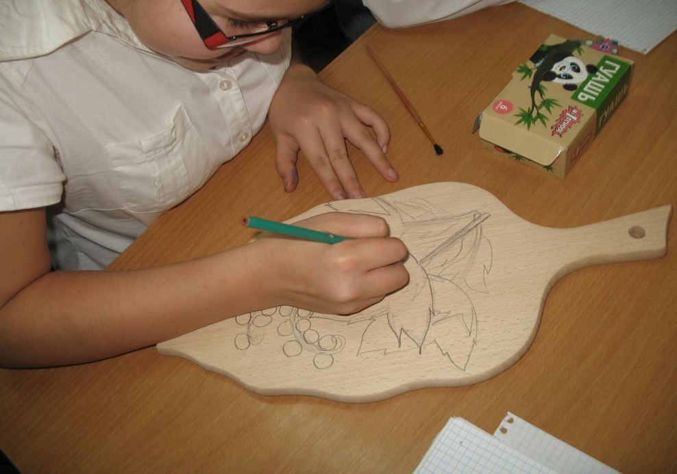
Подложите под него копирку и переведите контур рисунка на загрунтованную поверхность доски. Роспись начинайте с крупных элементов светлых тонов. Почему надо работать от самых светлых тонов к более тёмным? Дело в том, что тёмным тоном всегда можно перекрыть «огрехи» более светлого. Далее проработайте мелкие элементы, применяя те же принципы. Дайте работе хорошо просохнуть. Теперь прорисуйте все оставшиеся мельчайшие декоративные элементы. Это усики растений, обводка ключевого рисунка, самые маленькие детали. Удалите малярный скотч. Если всё же появились подтёки, зачистите их острым лезвием.

Slide 7
Последний этап
Последний этап работы это лакировка изделия. Процесс это не простой. Можно за секунды уничтожить весь свой предыдущий труд. Неправильно подобранный лак может свернуться или размазать рисунок. Чтобы избежать этого, лучше всего для домашних работ использовать акриловый лак. Он не подведёт вас. Покрывать доску лаком следует широкой плоской кистью. Сначала торцы, а потом очень быстро и по кратчайшему пути саму роспись. Много лака не наносите, могут образоваться подтёки. Двух слоёв будет вполне достаточно. Толстый слой лака изменит цвет красок и древесины. Работа ваша потускнеет. Не переусердствуйте и хорошо просушите первый слой, прежде чем наносить второй. Помните, что мы не покрываем лаком рабочую поверхность доски. «Для пользы дела» мы оставляем ей естественное состояние.

Slide 8
Городецкая роспись

Slide 9
Городецкая роспись

Slide 10
Хохломская роспись

Slide 11
Роспись на свободную тему

